Slide 1
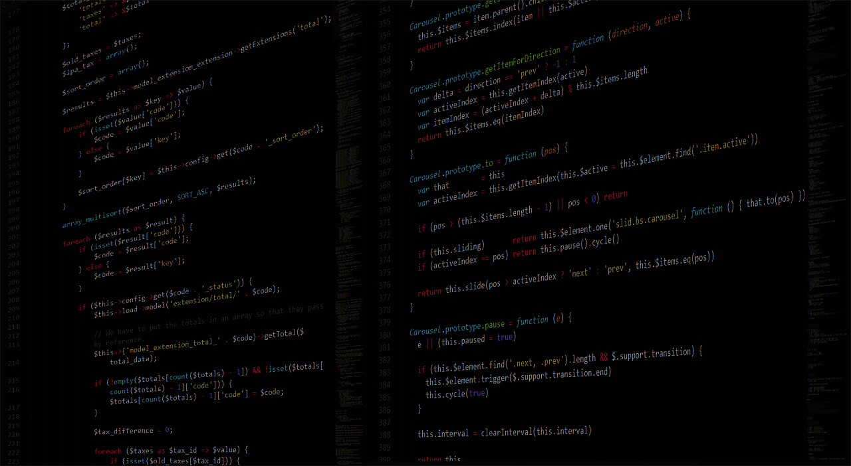
C/C++ 基礎程式設計班
資料型態與變數
李耕銘
C/C++基礎班
李耕銘

Slide 2
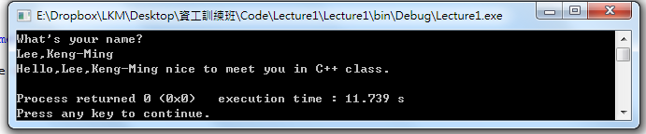
剛剛我們這樣寫
C/C++基礎班
李耕銘

Slide 3

如果要輸入整數呢？ 有小數點的數呢？負數呢？
C/C++基礎班
李耕銘

Slide 4
回想一下算數學的情形
C/C++基礎班
李耕銘

Slide 5
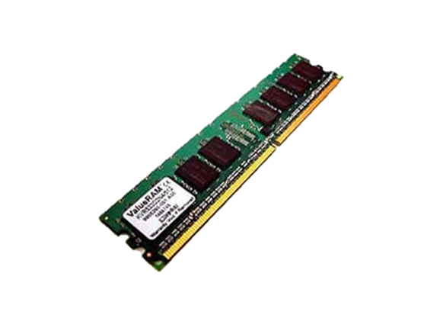
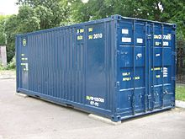
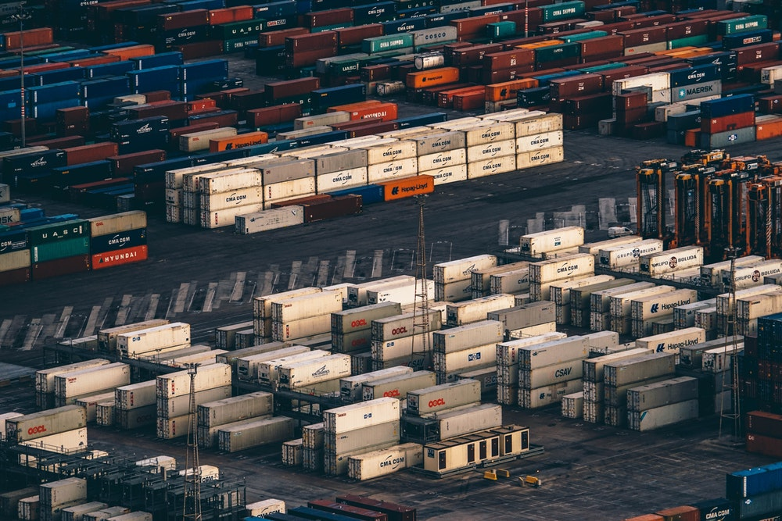
需要記下會用到的數字才有辦法運算！
認得這傢伙嗎？
C/C++基礎班
李耕銘

Slide 6
變數 (Variable)
將資料以變數(箱子)儲存在記憶體(倉庫)中
根據資料不同，以不同形態的變數(箱子)儲存
透過取名，告訴程式，我們未來會使用到這個變數
C/C++基礎班
李耕銘

Slide 7
Variable (變數)
變數構成三要件
01
02
03
變數名稱
資料型別
資料內容
C/C++基礎班
李耕銘

Slide 8
Variable (變數)
變數構成三要件
01
02
03
變數名稱
資料型別
資料內容
C/C++基礎班
李耕銘

Slide 9
變數名稱
我們為變數取的名字，方便我們跟編譯器溝通
命名規則
由底線(_) 、大小寫英文字母、數字構成
不能有空白或底線外的標點符號
區分大小寫，Ex：ABC ≠ abc
開頭需是字母或底線，不能用數字
不能是保留字
C/C++基礎班
李耕銘

Slide 10
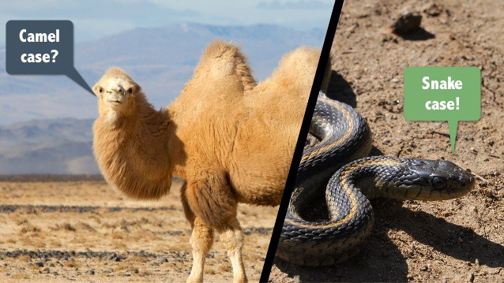
變數名稱規範
1
大駝峰(Upper camel case) → UserLoginFlag
2
小駝峰(Lower camel case) → userLoginFlag
3
大蛇式(Upper snake case) → USER_LOGIN_FLAG
Ref: Letter Case Special Styles
4
小蛇式(Lower snake case) ) → user_login_flag
都是為了方便識別區分！
5
匈牙利命名法(Hungarian notation) → boolUserLoginFlag
C/C++基礎班
李耕銘

Slide 11
C 語言保留字
auto | else | long | switch
break | enum | register | typedef
case | extern | return | union
char | float | short | unsigned
const | for | signed | void
continue | goto | sizeof | volatile
default | if | static | while
do | int | struct | _Packed
double
C/C++基礎班
李耕銘

Slide 12
C ++語言保留字
alignas (since C++11) | alignof (since C++11) | and
and | and_eq | asm
atomic_cancel (TM TS) | atomic_commit (TM TS) | atomic_noexcept (TM TS)
auto(1) | bitand | bitor
bool | break | case
catch | char | char16_t (since C++11)
char32_t (since C++11) | class(1) | compl
concept (since C++20) | const | constexpr (since C++11)
const_cast | continue | co_await (coroutines TS)
co_return (coroutines TS) | co_yield (coroutines TS) | decltype (since C++11)
default(1) | delete(1) | do
double | dynamic_cast | else
enum | explicit | export(1)
extern(1) | false | float
for | friend | goto
if | import (modules TS) | inline(1)
int | long | module (modules TS)
mutable(1) | namespace | new
noexcept (since C++11) | not | not_eq
nullptr (since C++11) | operator | or
or_eq | private | protected
public | register(2) | reinterpret_cast
requires (since C++20) | return | short
signed | sizeof(1) | static
static_assert (since C++11) | static_cast | struct(1)
switch | synchronized (TM TS) | template
this | thread_local (since C++11) | throw
true | try | typedef
typeid | typename | union
unsigned | using(1) | virtual
void | volatile | wchar_t
while | xor | xor_eq
C/C++基礎班
李耕銘

Slide 13
Variable (變數)
變數構成三要件
01
02
03
變數名稱
資料型別
資料內容
C/C++基礎班
李耕銘

Slide 14
常用資料型態
型態 | 中英文 | 範例 | 位元組
int | Integer(整數) | 1,3,5,-1,-3,-5... | 4
float | Floating Point(浮點數) | 3.14、3.5... | 4
double | Double-precision floating-point (倍精度浮點) | 3.1415926... | 8
bool | Boolean(布林) | true、false | 1
char | Character(字元) | 'a'、'A'、'1'... | 1
string | String(字串) | "Hi"、"Wo"... | x
C/C++基礎班
李耕銘

Slide 15
C++的資料型態
Group | Type names* | Notes on size / precision
Character types | char | Exactly one byte in size. At least 8 bits.
 | char16_t | Not smaller than char. At least 16 bits.
 | char32_t | Not smaller than char16_t. At least 32 bits.
 | wchar_t | Can represent the largest supported character set.
Integer types (signed) | signed char | Same size as char. At least 8 bits.
 | signed short int | Not smaller than char. At least 16 bits.
 | signed int | Not smaller than short. At least 16 bits.
 | signed long int | Not smaller than int. At least 32 bits.
 | signed long long int | Not smaller than long. At least 64 bits.
Integer types (unsigned) | unsigned char | (same size as their signed counterparts)
 | unsigned short int
 | unsigned int
 | unsigned long int
 | unsigned long long int
Floating-point types | float
 | double | Precision not less than float
 | long double | Precision not less than double
Boolean type | bool
Void type | void | no storage
Null pointer | decltype(nullptr)
Ref: cplusplus
C/C++基礎班
李耕銘

Slide 16
Byte & Bit
Bit 位元：0 or 1
Bytes 位元組：八組Bit
位置： C:\User\lkm543\Destop
大小： 26.5 KB (27,169位元組)
磁碟大小： 28.0 KB (28,672位元組)
0 | 1 | 0 | 0 | 1 | 1 | 1 | 1
C/C++基礎班
李耕銘

Slide 17
十進位
1000 | 100 | 10 | 1 | 十進位
1 | 2 | 3 | 4 | 1234
$$1234=1×{10}^{3}+2×{10}^{2}+3×{10}^{1}+4×{10}^{0}$$
$=1×1000+2×100+3×10+4×1$
C/C++基礎班
李耕銘

Slide 18
二進位
128 | 64 | 32 | 16 | 8 | 4 | 2 | 1 | Binary
0 | 1 | 0 | 0 | 1 | 1 | 1 | 0 | 01001110
64+8+4+2=76
1 | 1 | 1 | 1 | 1 | 1 | 1 | 1 | 11111111
128+64+32+16+8+4+2+1=255
1 | 0 | 1 | 1 | 0 | 0 | 0 | 1 | 10110001
???
C/C++基礎班
李耕銘

Slide 19
二進位
128 | 64 | 32 | 16 | 8 | 4 | 2 | 1 | Binary
0 | 1 | 0 | 0 | 1 | 1 | 1 | 0 | 01001110
64+8+4+2=76
1 | 1 | 1 | 1 | 1 | 1 | 1 | 1 | 11111111
128+64+32+16+8+4+2+1=255
1 | 0 | 1 | 1 | 0 | 0 | 0 | 1 | 10110001
128+32+16+1=177
C/C++基礎班
李耕銘

Slide 20
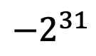
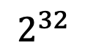
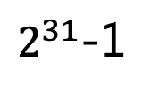
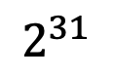
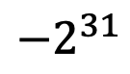
int的儲存範圍
4Bytes=32Bits
$$2^{32}$$
$${−2}^{31}$$
0
$$2^{31}$$
$${−2}^{31}$$
$2^{31}$-1
C/C++基礎班
李耕銘

Slide 21
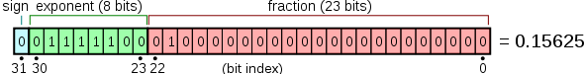
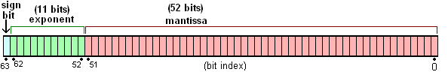
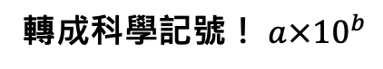
浮點數的儲存
轉成科學記號！ $a×{10}^{b}$
float (4bytes)
double (8bytes)
C/C++基礎班
李耕銘

Slide 22
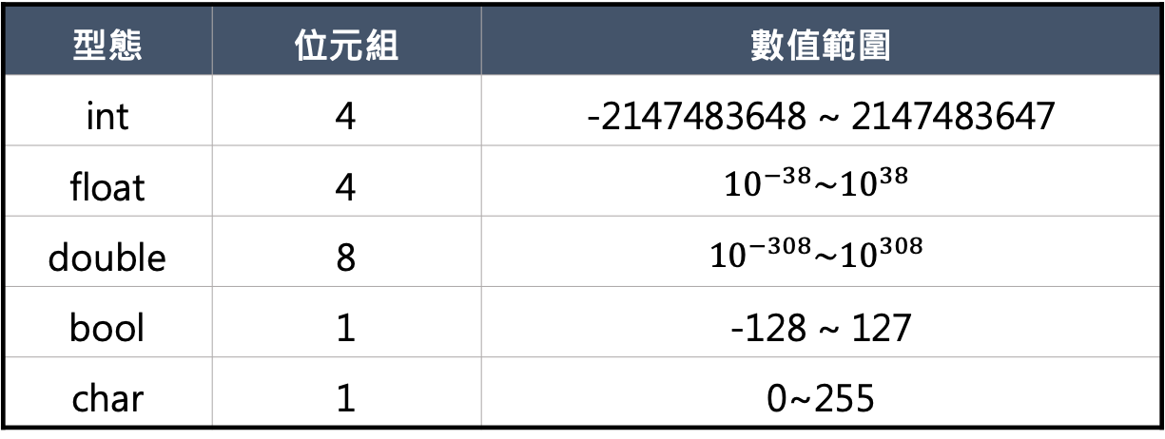
可儲存的數值範圍
型態 | 位元組 | 數值範圍
int | 4 | -2147483648 ~ 2147483647
float | 4 | $${10}^{−38}\sim {10}^{38}$$
double | 8 | $${10}^{−308}\sim {10}^{308}$$
bool | 1 | -128 ~ 127
char | 1 | 0~255
C/C++基礎班
李耕銘

Slide 23
存取範圍修飾詞
為了修飾 int
其他修飾詞
Signed
Unsigned
Short
long
如constant、 static、volatile、extern.....
C/C++基礎班
李耕銘

Slide 24
Variable (變數)
變數構成三要件
01
02
03
變數名稱
資料型別
資料內容
C/C++基礎班
李耕銘

Slide 25
等號(Assign)
結束一行程式碼記得使用分號；做結尾
等號(Assignmen)的意義：把右邊的值賦予給左邊
v = 5; 把5放進v這個變數容器中
v = v + 1; 把v的值取出來加上1再放回v
w = v + 3; 把v的值取出來加上3再放回w
C/C++基礎班
李耕銘

Slide 26
為什麼要分這麼多種？
C/C++基礎班
李耕銘

Slide 27

還記得32767的感動嗎？
C/C++基礎班
李耕銘

Slide 28
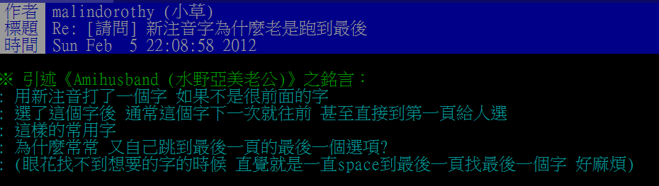
煩人的新注音
C/C++基礎班
李耕銘

Slide 29
記住這個規則：先宣告，再使用！ 為每個變數，設定相對應的資料型態
C/C++基礎班
李耕銘

Slide 30
怎麼宣告變數？
C/C++基礎班
李耕銘

Slide 31
宣告變數
宣告方式
<修飾詞> <資料型別> <識別字>;
unsigned int counts;
short int value;
double radius, area;
C/C++基礎班
李耕銘

Slide 32
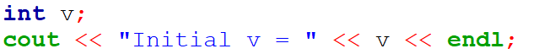
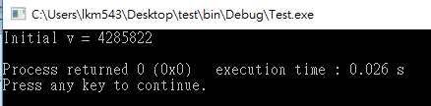
初始化
若沒有初始化
可宣告同時並初始化變數
int v = 5;
double r = 3.5;
C/C++基礎班
李耕銘

Slide 33
如何運算？
C/C++基礎班
李耕銘

Slide 34
算數運算子
優先次序 | 符號 | 意義 | 舉例 | 結果
6 | + | 加 | 18+12 | 30
6 | - | 減 | 12.5+4.5 | 17
5 | * | 乘 | 10*5 | 50
5 | / | 除 | 5.0/2.5 | 2
5 | % | 取餘數 | 17%4 | 1
C/C++基礎班
李耕銘

Slide 35
記不起優先次序沒關係 那就括號()起來！
C/C++基礎班
李耕銘

Slide 36
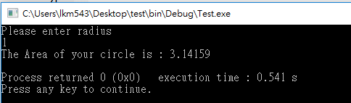
Example Code
Input
Radius
Output
Area
C/C++基礎班
李耕銘

Slide 37
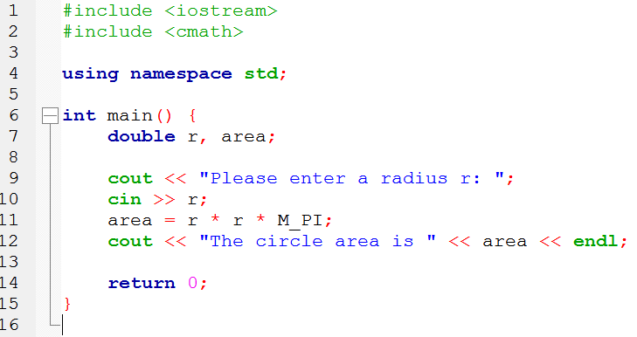
追蹤程式執行過程
memory
C/C++基礎班
李耕銘

Slide 38
追蹤程式執行過程
memory
8 bytes
r
no value
area
no value
配置大小為double的記憶體
C/C++基礎班
李耕銘

Slide 39
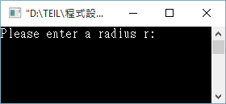
追蹤程式執行過程
memory
8 bytes
r
no value
area
no value
印出訊息
C/C++基礎班
李耕銘

Slide 40
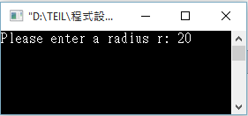
追蹤程式執行過程
memory
8 bytes
r
20
area
no value
輸入值 指定給r
C/C++基礎班
李耕銘

Slide 41
追蹤程式執行過程
memory
8 bytes
r
20
area
1256.64…
計算圓面積並把值指定給area
C/C++基礎班
李耕銘

Slide 42
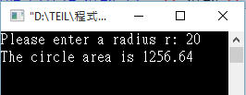
追蹤程式執行過程
memory
8 bytes
r
20
area
1256.64…
印出結果
C/C++基礎班
李耕銘

Slide 43
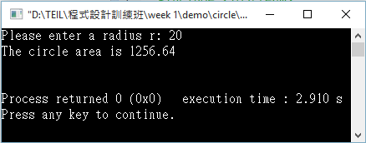
追蹤程式執行過程
memory
8 bytes
r
20
area
1256.64…
回傳0 終止程式
C/C++基礎班
李耕銘

Slide 44
注意事項
C/C++基礎班
李耕銘

Slide 45
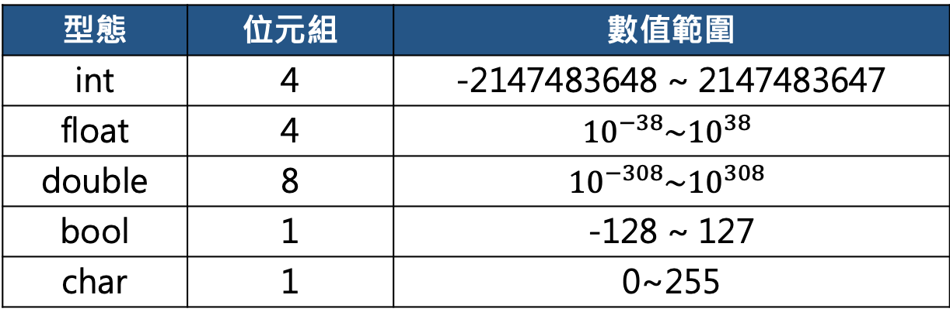
注意一：溢位(Overflow)
型態 | 位元組 | 數值範圍
int | 4 | -2147483648 ~ 2147483647
float | 4 | $${10}^{−38}\sim {10}^{38}$$
double | 8 | $${10}^{−308}\sim {10}^{308}$$
bool | 1 | -128 ~ 127
char | 1 | 0~255
當儲存的數值超過該資料型別能存放的範圍
short int value = 32768; → value：-32768
short int value = -32769; → value：+32767
C/C++基礎班
李耕銘
Notes:
http://www.cnet.com/news/gangnam-style-busts-youtubes-view-counter-not-so-fast/

Slide 46
注意二：整數型別除法
注意二：整數型別除法
1
當float/double轉成int時，小數點後會被刪去
2
在程式碼中的每個數字，也會有自己的資料型別
3 → int
3.0 → float
3
整數除法
3 / 2 -> 1
3.0 / 2.0 -> 1.5
C/C++基礎班
李耕銘

Slide 47
注意三： 型別轉換
不同資料型別運算出來的資料型別為何?
short int a = 1;
unsigned int b = a*2.0 + 4;
double d = b*2.5 + 2 + a;
C/C++基礎班
李耕銘
Notes:
https://www.youtube.com/watch?v=tWc4gGMQ3hQ https://www.youtube.com/watch?v=gp_D8r-2hwk

Slide 48
注意三： 型別轉換
隱性轉型─編譯器私下自動轉型
int a = 1.5;
double b = 3;
顯性轉型─要求編譯器轉成指定的資料型別
int c = (int) b;
為了避免出錯，通常使用顯性轉型
C/C++基礎班
李耕銘
Notes:
TODO:更好更實用的例子?

Slide 49
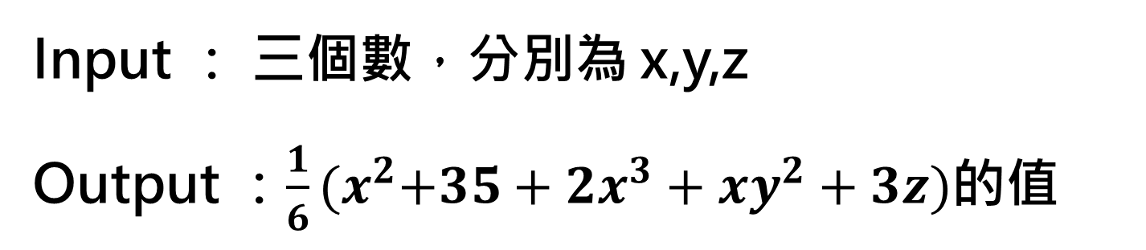
Practice 1
Input ： 兩個數
Output ：兩個數的和
Mission
1
Input ： 三個數，分別為 x,y,z
Output ：$\frac{1}{6}{(x}^{2}+35+{2x}^{3}+{xy}^{2}+3z)$的值
Mission
2
C/C++基礎班
李耕銘
Notes:
#include <iostream>
using namespace std;
int main()
{
float x,y;
cout << "Please enter x and y" << endl;
cin >> x >> y;
cout << "sum:" << x+y;
return 0;
}
#include <iostream>
using namespace std;
int main()
{
float x,y,z,result;
cout << "Please enter x, y and z" << endl;
cin >> x >> y >> z;
result = 1.0/6.0*(x*x+35+2*x*x*x+x*y*y+3*z);
cout << "result:" << result;
return 0;
}

Slide 50
Take home message
變數型態有哪些？如何宣告一個變數？
不事先宣告變數會發生甚麼情形？
一個Byte有幾個Bit?一個Bit又代表甚麼？
常見的容量單位MB、GB、TB，B代表甚麼？
short int 可存的整數範圍為何?為什麼？
甚麼時候會發生溢位？溢位時會發生甚麼事？
型別轉換的使用時機為何？
C/C++基礎班
李耕銘

